Slide 1

TRANSPARENCIA DATOS COVID-19 EN ESPAÑA
Carlos Gallego Andreu, Alejandro Losa Brito, Héctor Martínez Cabanes, Daniel Oliver Belando, Daniel Romero Alvarado

Slide 2
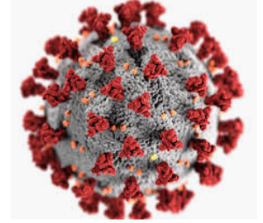


INTRODUCCIÓN
TRANSPARENCIA DE DATOS
Nuestro equipo de trabajo ha querido darle una respuesta a esta pregunta.
Para ello se ha realizado un formulario, con tal de recoger información de la opinión pública de la ciudadanía.
A partir de dicha información, se tratará de extrapolar las diferentes conclusiones, elaboradas gracias a diferentes análisis, para la población española.

Slide 3
OBJETIVOS
Misión:
Conocer, en términos generales, si la población española está bien informada sobre el Covid-19
Objetivos principales:
Recopilación de una muestra de la población española a través de una encuesta anónima
Realizar un análisis de los datos recogidos en la encuesta
Realizar inferencia para extraer conclusiones respecto de la población española
Comparar las conclusiones extraídas con nuestras hipótesis iniciales

Slide 4
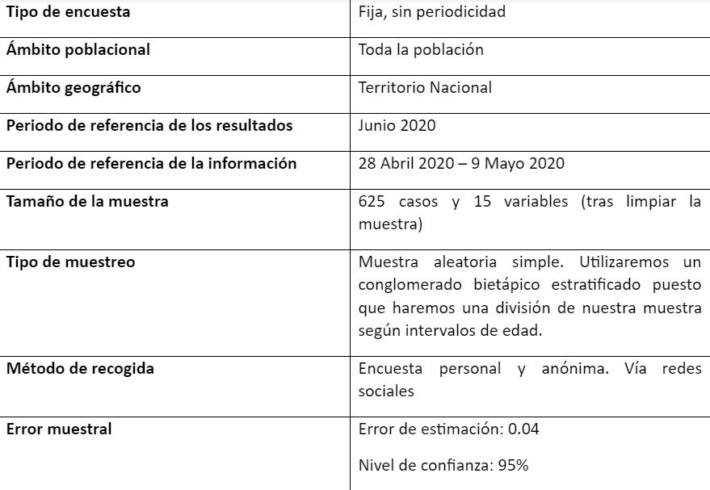
FICHA TÉCNICA
FICHA TÉCNICA

Slide 5





INFERENCIA SOBRE LA POBLACIÓN
Métodos de propagación
Identificar porcentaje población
Bulos
Muestra
Población
65’03%
34’97%
[0,311905 , 0,388953]
[14.659.535 , 18.280.791]

Slide 6
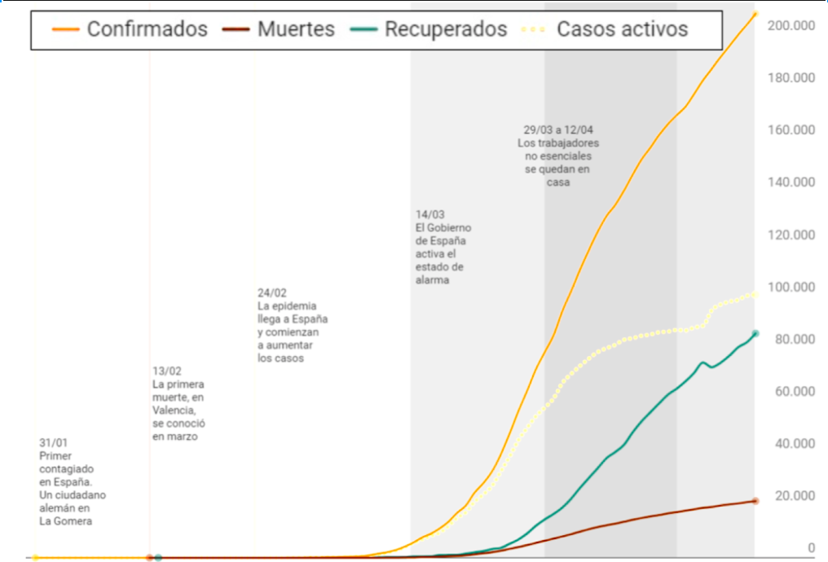
INFERENCIA SOBRE LA POBLACIÓN
Porcentajes y resultados en la población
Interpretación del gráfico en la población
Intervalo de confianza del 95%
[ 68,22% - 75,31% ]
Porcentajes y resultados de la muestra
Para una población de 47 Millones de personas
[32.063.400 , 35.395.700]
73.75%
26.25%

Slide 7
INFERENCIA SOBRE LA POBLACIÓN
Grupo de edad menos informado
Sin diferencias
IC
[0.4367, 0.5157]
Población España
[5.874.154, 8.630.610]
Personas adultas
IC
[0.0173, 0.0449]
Población España
[814.228, 2.109.125]
Personas tercera edad
IC
[0.2889, 0.3634]
Población España
[13.582.765, 17.080.024]
Personas jóvenes
IC
[0.1452, 0.2056]
Población España
[6.825.312, 9.662.287]
RELACIÓN CON LA EDAD
Puede no haber relación
RELACIÓN CON EL SEXO
Puede no haber relación

Slide 8
INFERENCIA SOBRE LA POBLACIÓN
Nada Transparente
Poco Transparente
Transparente
IC:
[0.268471,0.343031]
Población:
[12.618.137 , 16.122.457]
IC:
[0.224272 , 0.295284]
Población:
[10.540.784, 13.878.348]
IC:
[0.186881 , 0.254065]
Población:
[8.783407, 11.941.055]
Bastante Transparente
Totalmente Transparente
No lo sé
IC:
[0.098536 , 0.152373]
Población:
[4.631.192, 7.161.531]
IC:
[0.0295634 , 0.0640259]
Población:
[1.389.480, 3.009.217]
IC:
[0.03306066 , 0.0697206]
Población:
[1.553.851, 3.276.868]

Slide 9
DATOS REALES
TRANSPARENCIA DATOS
PROPAGACIÓN COVID-19
La recogida de los datos compete a las Comunidades Autónomas
El Gobierno Central recoge y unifica los datos de todas las Comunidades Autónomas
Cada Comunidad Autónoma organiza la recogida de datos de una forma
Según la OMS, por gotículas despedidas al toser, estornudar o hablar
Actualmente, no hay otro método de propagación confirmado oficialmente
Se siguen investigando nuevos métodos de propagación del virus

Slide 10
CONCLUSIONES
La transparencia y claridad del Gobierno Central depende de las CA
Gran diferencia entre las bases de datos de las CA. Destaca Castilla y León
Una proporción considerable de la población en España no interpreta correctamente los gráficos
Descontrol en la calidad y organización de los datos

